Slide 1


ПМ.02 Осуществление интеграции программных модулей
ОТЧЕТ ПО УЧЕБНОЙ ПРАКТИКЕ
специальность 09.02.07 Информационные системы и программирование
Выполнила: Александрова А.А. Перевезенцева М.С.
Группа: 31П
Руководитель: Мамшева Ю.С.
Нижний Новгород
2026г.

Slide 2

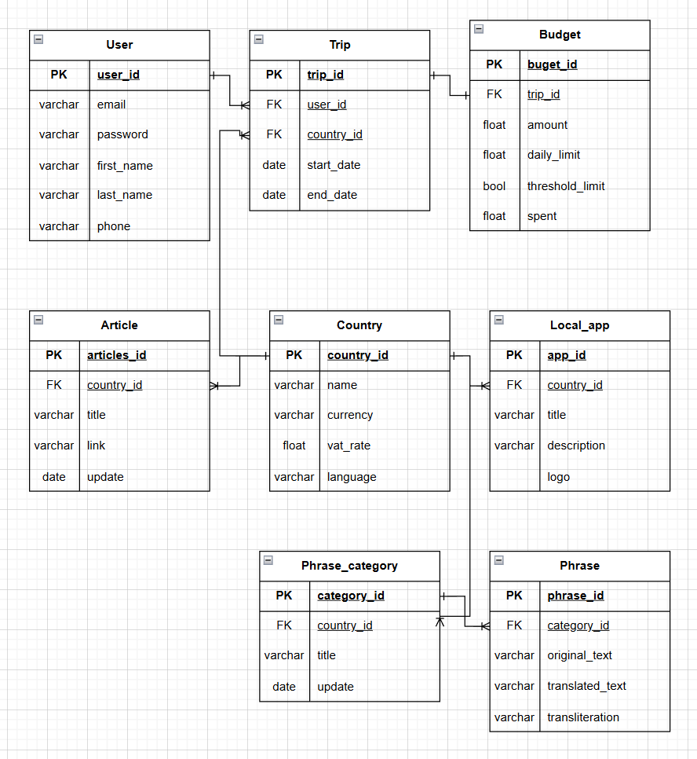
Архитектура системы
Архитектура ГПС Клиент - Django (Backend) - SQLite (БД) - Внешние API
Модули системы:
Пользовательский модуль (регистрация, авторизация, роли)
Модуль стран и поездок (CRUD, бюджет)
Модуль разговорника (категории, фразы)
Модуль статьи и приложения (CRUD)
Модуль API (курсы валют, новости)
ER-диаграмма: Сущности: User, Country, Trip, Budget, Phrase, LocalApp
4
ER диаграмма

Slide 3
Управление версиями: Git и ветки
БД Кинофильмы. База данных содержит сведения о названии фильма, стране и годе выпуска, киностудии производителе, жанре фильма, разновидности жанра, имени режиссера и авторов сценария, именах ведущих актеров исполнителей и их ролях, кратком содержании (аннотации) фильма, виде носителя записи фильма, длительности фильма в минутах и т. д.
10

Slide 4
Итоги работы: Канбан-доска
БД Кинофильмы. База данных содержит сведения о названии фильма, стране и годе выпуска, киностудии производителе, жанре фильма, разновидности жанра, имени режиссера и авторов сценария, именах ведущих актеров исполнителей и их ролях, кратком содержании (аннотации) фильма, виде носителя записи фильма, длительности фильма в минутах и т. д.
27

Slide 5
Список сущностей
№ | Название | Назначение
1 | Фильм | Описание фильма
2 | Страна | Перечисление стран, которые снимают фильмы
3 | Киностудия | Описание киностудий, которые снимают фильмы
4 | Жанр | Описание жанров фильма
5 | Поджанр | Описание поджанров, принадлежащих жанру
6 | Вид носителя | Описание видов носителей на которых может храниться фильм
7 | Участник | Описание участников, которые участвуют при создании фильма
8 | Роль в проекте | Описание роли в проекте, закрепленной за участником
9 | Страны и фильмы | Таблица отображает связь многие ко многим между фильмами и странами.
10 | Студии и фильмы | Таблица отображает связь многие ко многим между фильмами и киностудиями.
11 | Жанры и фильмы | Таблица отображает связь многие ко многим между фильмами и жанрами.
12 | Виды носителей и фильмы | Таблица отображает связь многие ко многим между фильмами и видами носителей.
13 | Участники и фильмы | Таблица отображает связь многие ко многим между фильмами и участниками.
Список сущностей БД «Кинофильмы»

Slide 6
Список атрибутов
Ключевое поле | Название | Назначение
ПК (первичный ключ) | Код фильма | Ключевое поле, предназначенное для однозначной идентификации каждой записи в таблице. Представляет собой первичный ключ. Это уникальное значение, соответствующее каждому фильму.
 | Название фильма
 | Год выпуска фильма
 | Аннотация к фильму | Краткое описание сюжета фильма
 | Рейтинг
 | Бюджет
 | Длительность фильма (минуты)
Список атрибутов сущности «Фильмы»

Slide 7
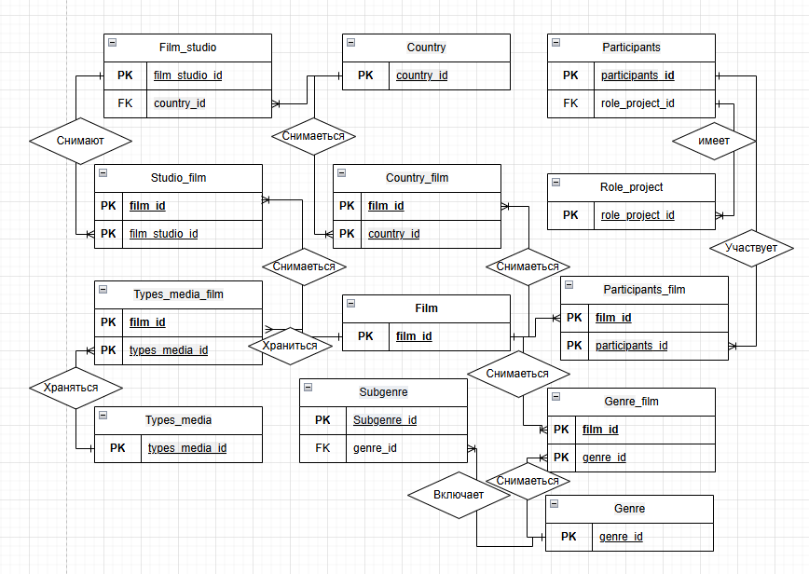
Создание инфологической модели
№ | Название связи | Сущности, участвующие в связи
1 | 1:М | Страны - киностудии
2 | 1:М | Роли - участники
3 | 1:М | Жанр - поджанр
4 | М:М | Фильмы и студии
5 | М:М | Фильмы и участники
6 | М:М | Фильмы и жанры
7 | М:М | Фильмы и типы носителей
8 | М:М | Фильмы и страны
Инфологическая модель «Фильмы»
Связи

Slide 8
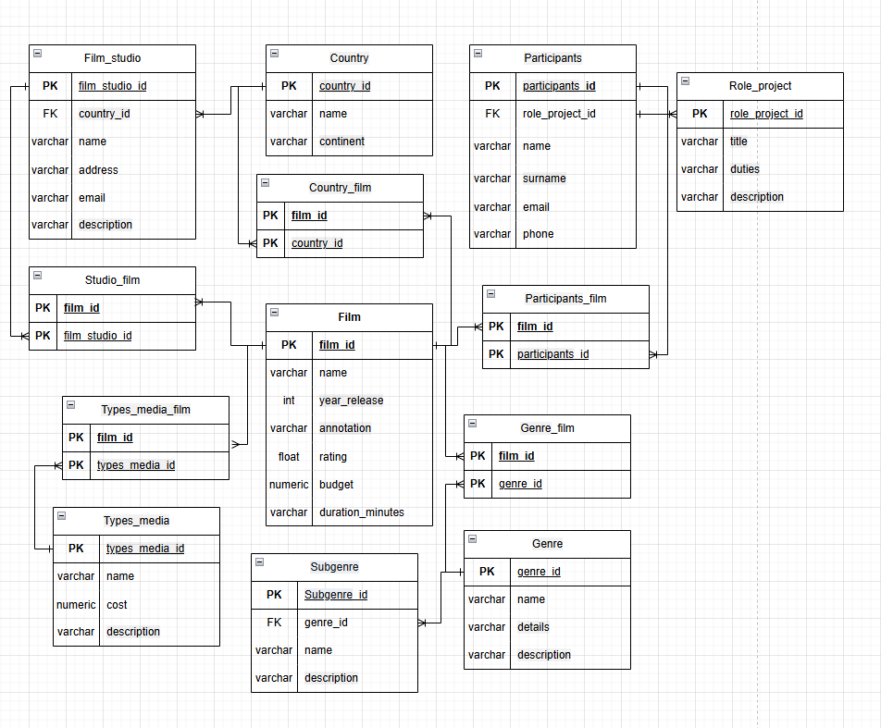
Создание даталогической модели
Даталогическая модель «Фильмы»

Slide 9

Выбор СУБД
Преимущества PostgreSQL:
Бесплатное ПО;
Простое в освоении;
Производительное;
Надежное;
Широкий спектр возможностей.

Slide 10
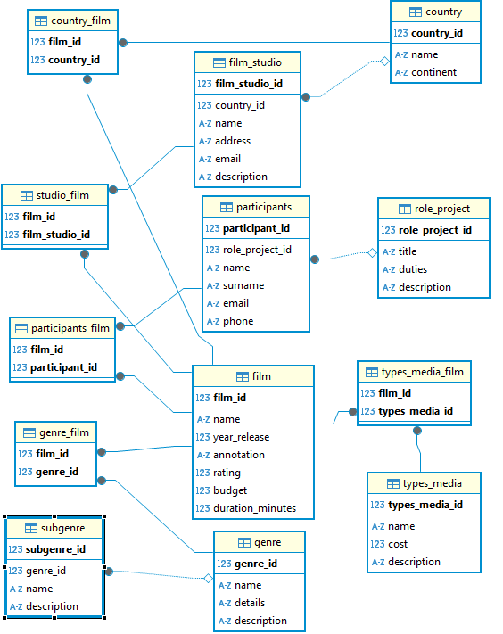
Создание БД
create table film(
film_id serial primary key,
name varchar(50) not null,
year_release int not null,
annotation varchar(500),
rating numeric(2,1),
budget numeric(15),
duration_minutes int not null
);
create table country_film(
film_id int not null,
country_id int not null,
primary key (film_id, country_id),
foreign key (film_id) references film(film_id),
foreign key (country_id) references country(country_id)
);
Диаграмма БД «Фильмы»

Slide 11
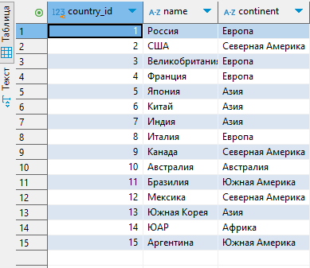
Заполнение БД
INSERT INTO country (name, continent) VALUES
('Россия', 'Европа'),
('США', 'Северная Америка'),
('Великобритания', 'Европа'),
('Франция', 'Европа'),
('Япония', 'Азия'),
('Китай', 'Азия'),
('Индия', 'Азия'),
('Италия', 'Европа'),
('Канада', 'Северная Америка'),
('Австралия', 'Австралия'),
('Бразилия', 'Южная Америка'),
('Мексика', 'Северная Америка'),
('Южная Корея', 'Азия'),
('ЮАР', 'Африка'),
('Аргентина', 'Южная Америка');
Данные в таблице «Страны»

Slide 12
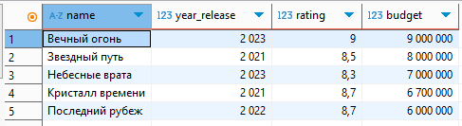
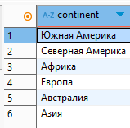
Создание простых запросов
Запрос1.
select name, year_release, rating, budget
from film
where rating > 8.0
order by budget desc
limit 5;
Запрос2.
select distinct continent
from country;
Топ 5 фильмов с высоким рейтингом и большим бюджетом
Уникальные материки

Slide 13
ЗАКЛЮЧЕНИЕ
В ходе реализации проекта были последовательно выполнены все поставленные задачи: проведен анализ предметной области, разработаны инфологическая и даталогическая схемы, выбрана СУБД PostgreSQL, реализована физическая модель базы данных, наполненная тестовыми данными. Особое внимание было уделено разработке комплексных запросов, представлений, функций, транзакций и триггеров, что обеспечило высокий уровень функциональности и надежности системы.

